Slide 1
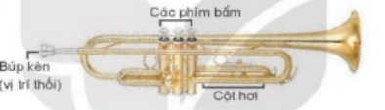
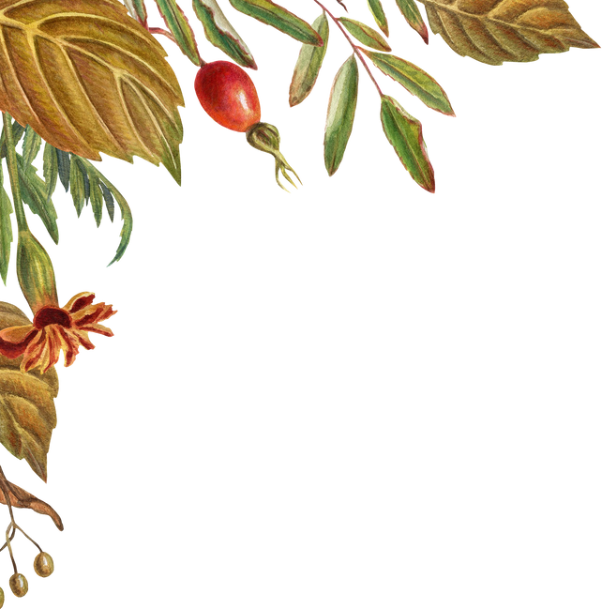
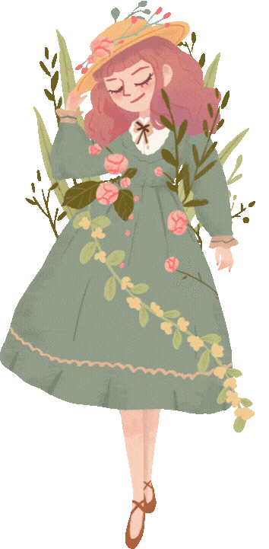
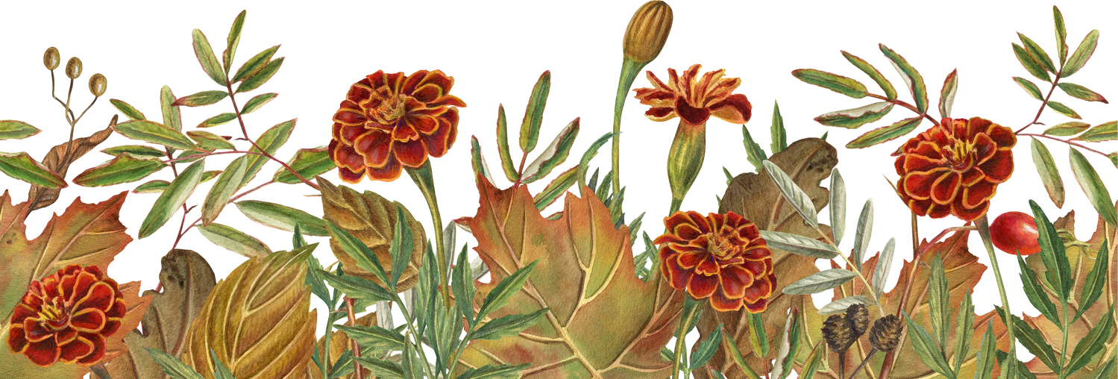
TRƯỜNG TIỂU HỌC ĐẠI MỖ 3
CHÀO MỪNG CÁC THẦY CÔ VỀ DỰ GIỜ
MÔN ÂM NHẠC
LỚP: 4
Giáo viên: LÃ NGỌC ANH

Slide 2

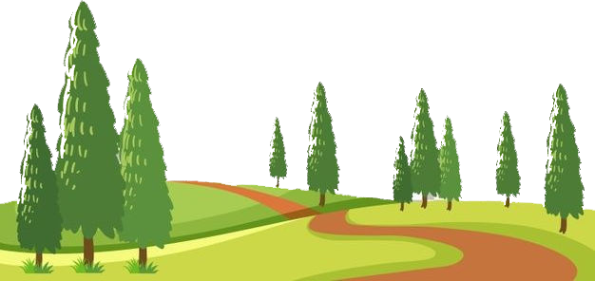
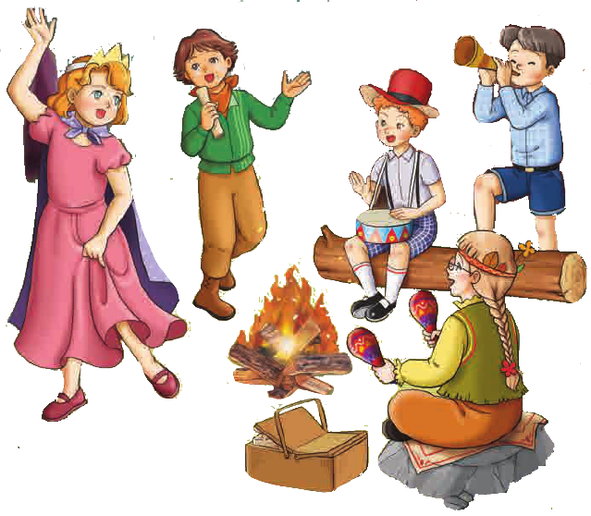
khởi động: nghe giai điệu đoán lời ca
Hàng bạch dương gió đưa nhẹ bên song. Miền quê em bao cây liễu xanh.
Tìm nơi đâu núi sông đẹp tươi xa. Từ biển khơi về thung lũng xa.
Mặt trời sáng chiếu trên miền quê ta. Dài thẳng tắp những con đường xa.
Mãi đẹp tươi nơi quê hương nhà.

Slide 3

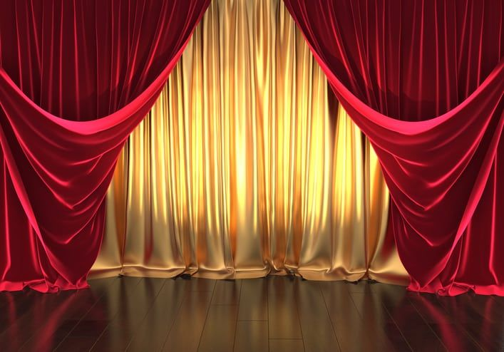
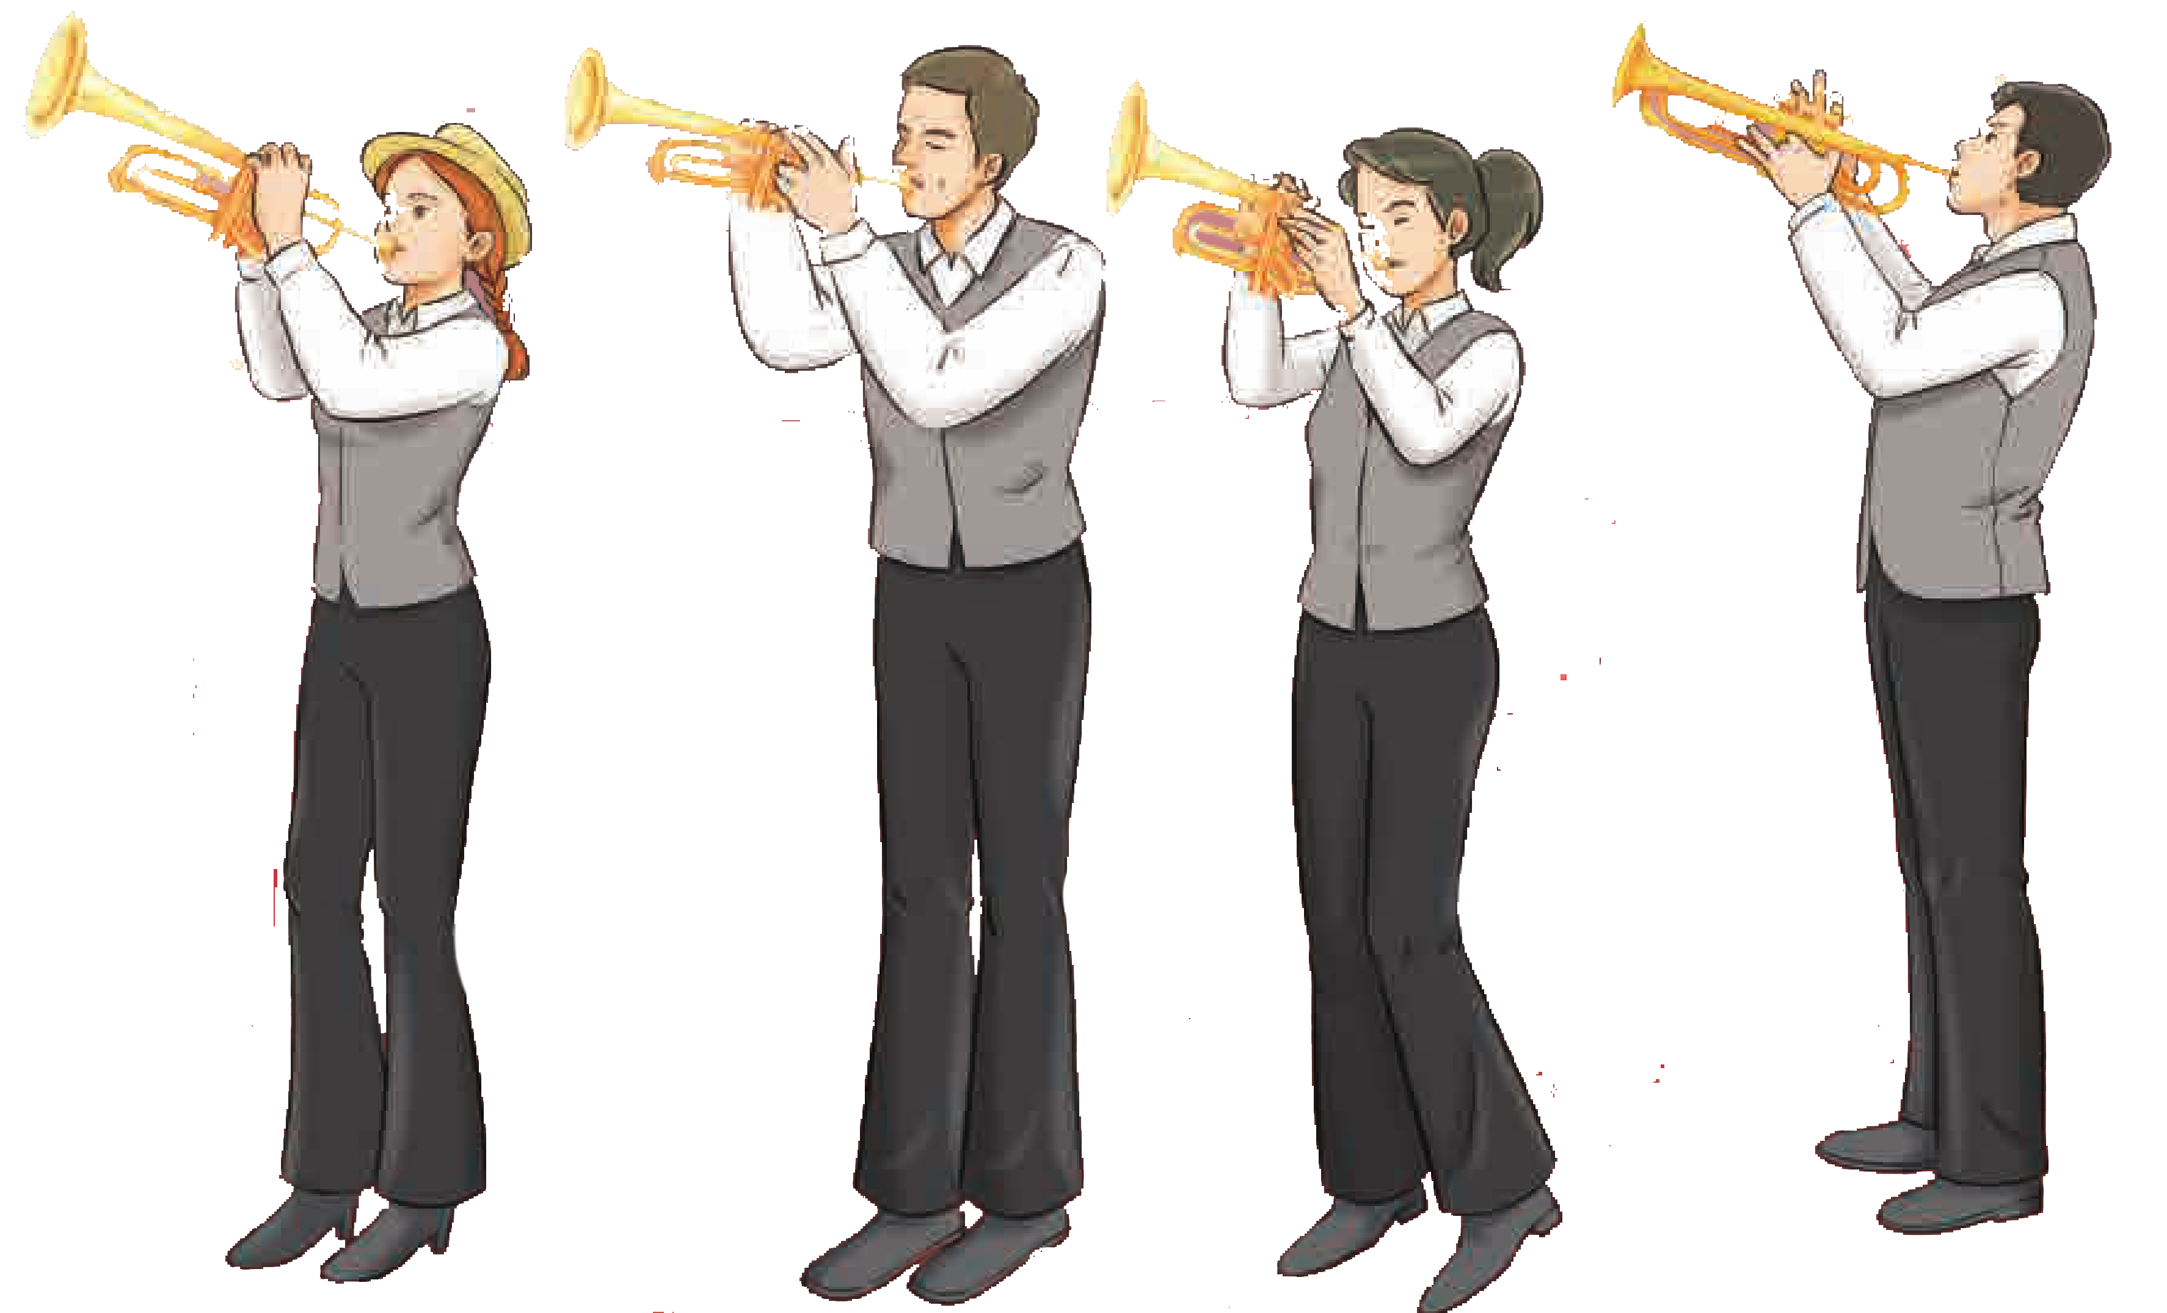
TIẾT 29
ÔN TẬP BÀI HÁT: MIỀN QUÊ EM
THƯỜNG THỨC ÂM NHẠC: KÈN TRÔM-PÉT
NGHE NHẠC: KHÚC NHẠC MỞ ĐẦU

Slide 4
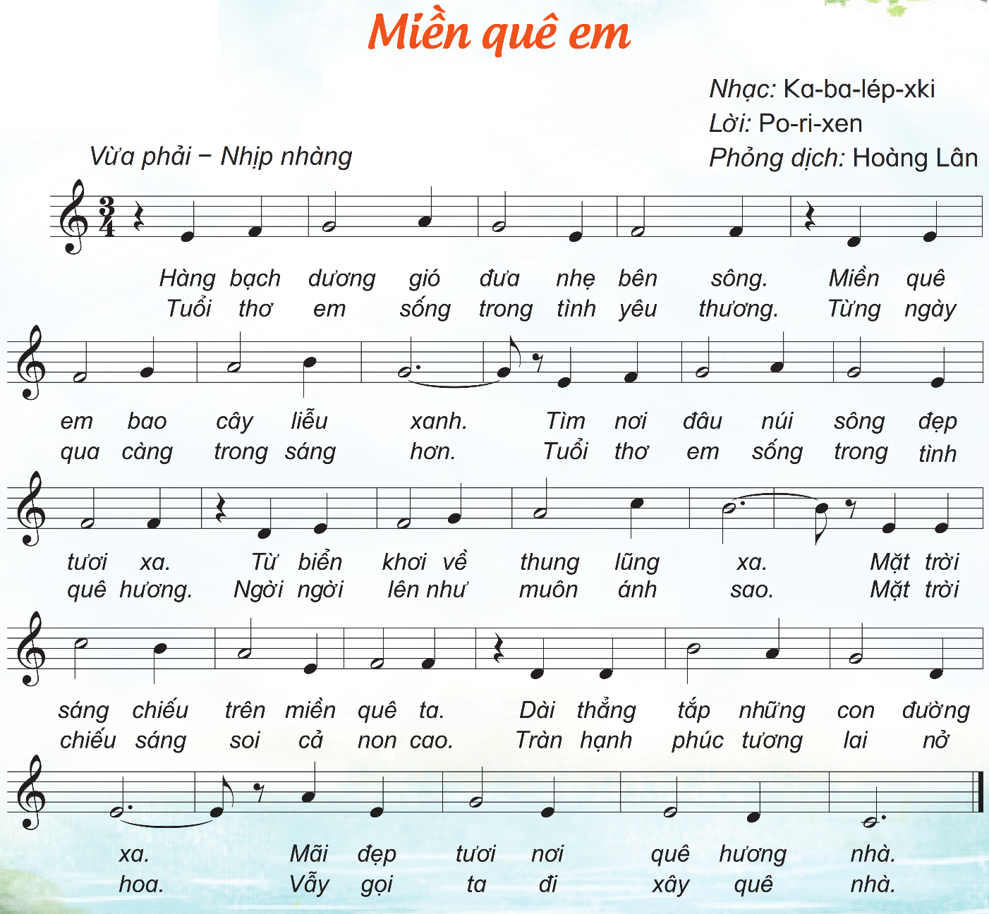
ÔN TẬP BÀI HÁT: MIỀN QUÊ EM
Luyện tập
Ôn các hình thức

Slide 5
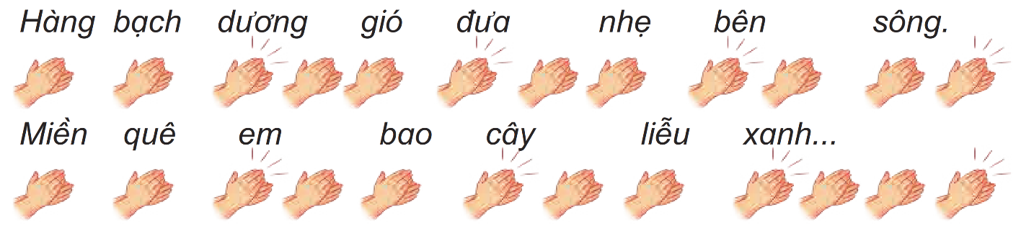
Ôn hát vỗ tay theo phách

Slide 6
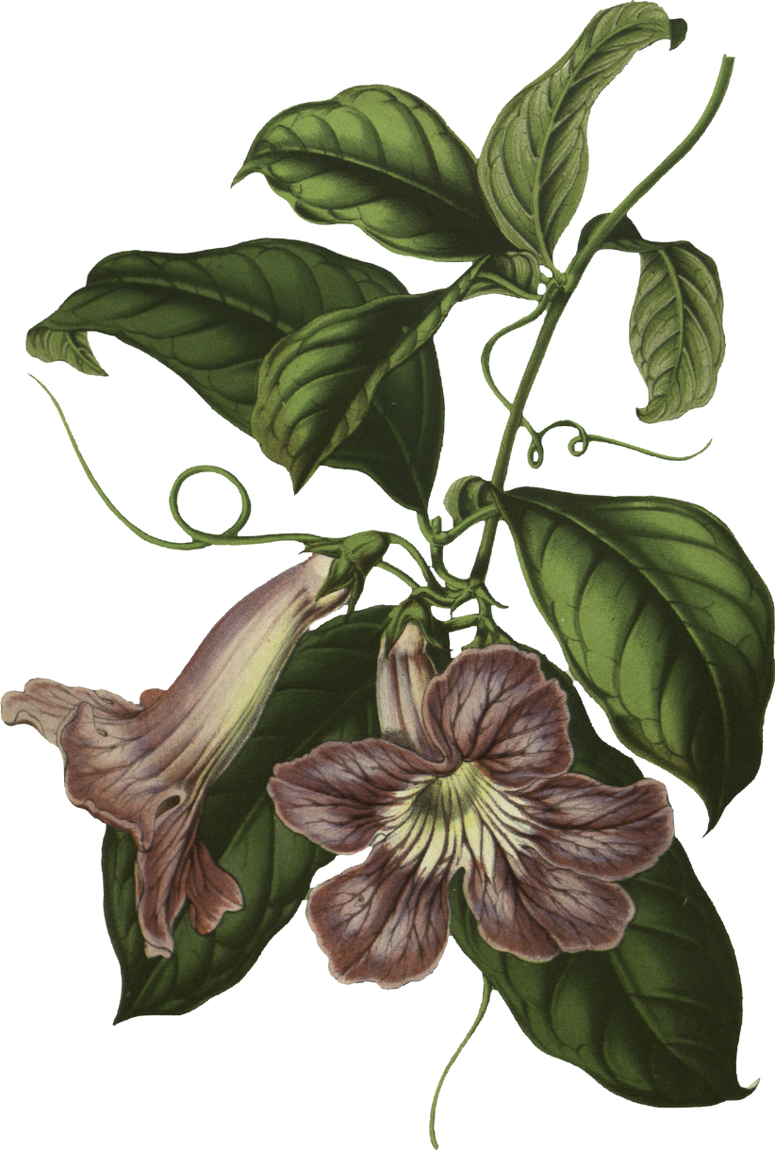

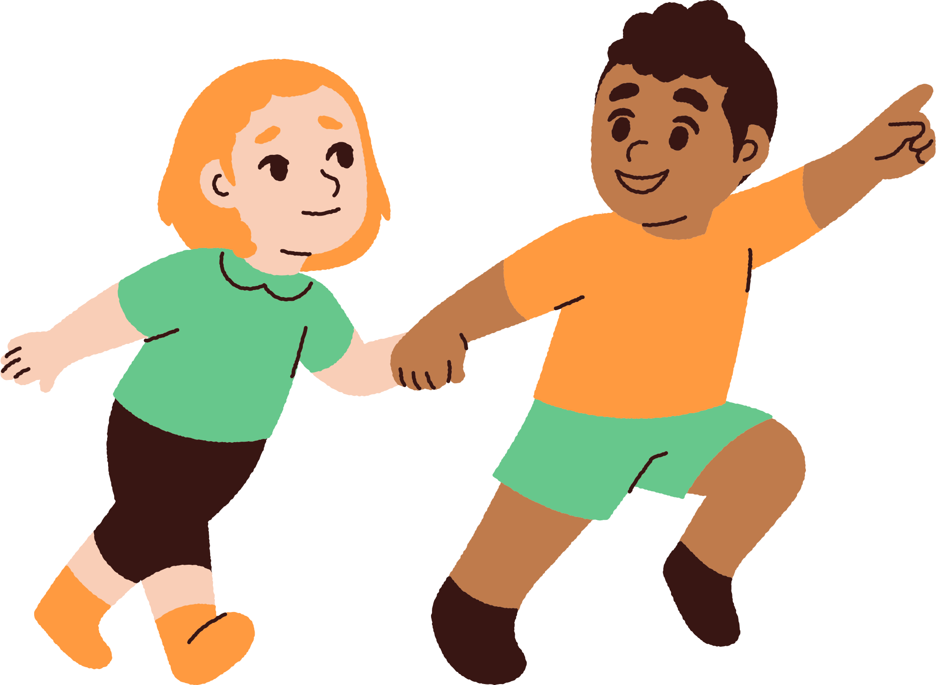

Ôn hát nối tiếp và hòa giọng theo hình thức song ca và tốp ca
NAM: Hàng bạch dương gió đưa nhẹ bên sông.
Miền quê em bao cây liễu xanh.
NỮ: Tìm nơi đâu núi sông đẹp tươi xa.
Từ biển khơi về thung lũng xa.
HÒA GIỌNG:
Mặt trời sáng chiếu trên miền quê ta.
Dài thẳng tắp những con đường xa.
Mãi đẹp tươi nơi quê hương nhà.
NAM: Tuổi thơ em sống trong tình yêu thương.
Từng ngày qua càng trong sáng hơn.
NỮ: Tuổi thơ em sống trong tình quê hương.
Ngời ngời lên như muôn ánh sao.
HÒA GIỌNG:
Mặt trời chiếu sáng soi cả non cao.
Tràn hạnh phúc tương lai nở hoa.
Vậy gọi ta đi xây quê nhà.

Slide 7
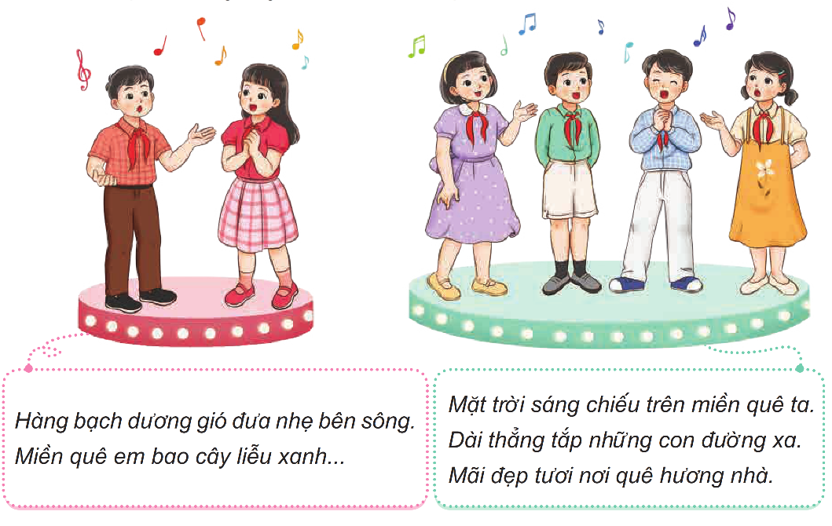
Ôn hát nối tiếp và hòa giọng theo hình thức song ca và tốp ca

Slide 8
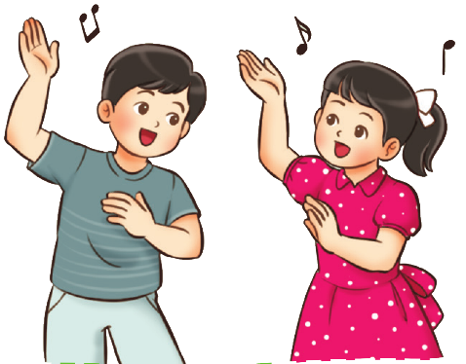
Ôn hát cá nhân

Slide 9




Slide 10
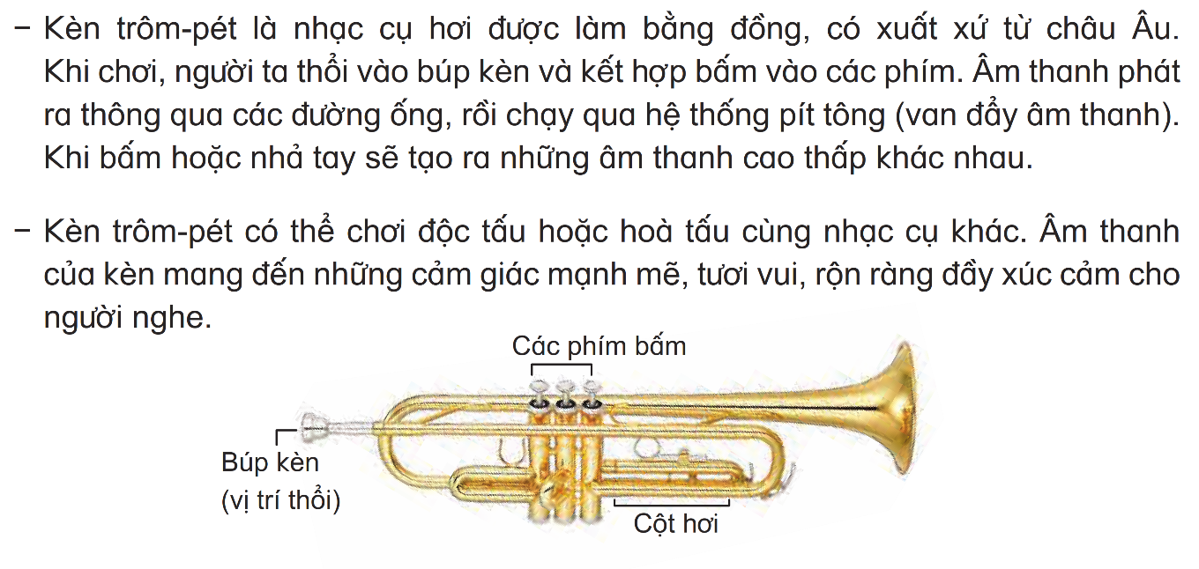
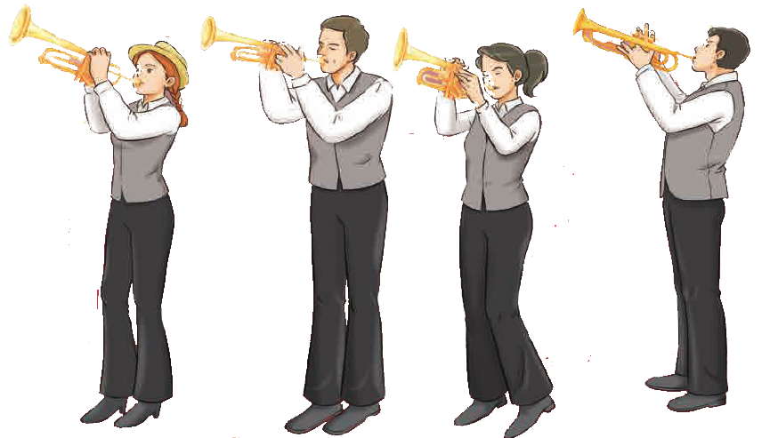

Đọc tìm hiểu

Slide 11
THẢO LUẬN NHÓM
Câu 1: Các nhóm hãy nêu xuất xứ của kèn Trôm – pet?
Câu 2: Các nhóm hãy nêu cấu tạo và cách chơi kèm Trôm – pet?
Câu 3: Các nhóm hãy nêu âm sắc kèn Trôm pét?

Slide 12
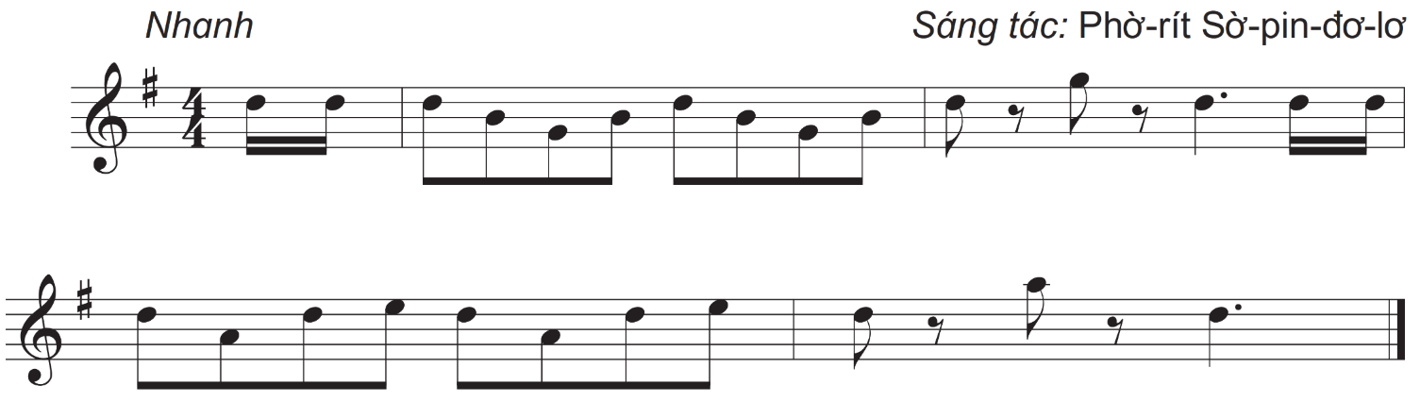
Cảm nhận khi nghe âm sắc của kèn trôm-pét: mạnh mẽ, vui tươi

Slide 13



Trò chơi: HIỂU Ý ĐỒNG ĐỘI
Luật chơi: Các tổ có 2 phút. Lần lượt từng thành viên trong tổ lên viết đáp án mỗi người viết 1 lần 1 đáp án. Tổ nào có nhiều đáp án đúng nhất tổ đó thắng.

Slide 14
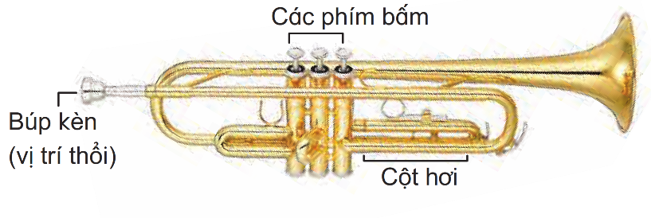
Chốt kiến thức
Xuất xứ: Kèn Trôm - pét là nhạc cụ hơi được làm bằng đồng, có xuất xứ từ châu Âu
Cấu tạo:
Cách chơi: Khi chơi người ta thổi vào búp kèn và kết hợp bấm vào các phím. Âm thanh phát ra thông qua đường ống, rồi chạy qua hệ thống pit tông khi bấm hoặc nhả tay sẽ tạo ra những âm thanh cao cấp khác nhau
Âm sắc: Kèn Trôm- pét có thể chơi độc tấu hoặc hòa tấu cùng các nhạc cụ khác. Âm thanh của kèn mang đến những cảm giác mạnh mẽ, tươi vui, rộn ràng đầy cảm xúc cho người nghe.

Slide 15

KHÚC NHẠC MỞ ĐẦU
Giới thiệu bài nghe nhạc
U – ve – tu – re ( Khúc nhạc mở đầu ) của vở nhạc kịch ( opera ) có tên Uy – i – am Theo ( Gullaume Tell ) của nhạc sĩ Gio – a – chi – no Rô – xi – ni ( Gioachino Rossini – người Ý ). Phần nghe này nằm ở cuối của khúc nhạc mở đầu trong vở nhạc kịch.

Slide 16
Nghe và cảm nhận bài hát
Nêu cảm nhận của em sau khi nghe nhạc
Bài nghe nhạc có sắc thái, tốc độ?
Vui tươi, hơi nhanh

Slide 17
Nghe và gõ đệm theo nhịp

Slide 18
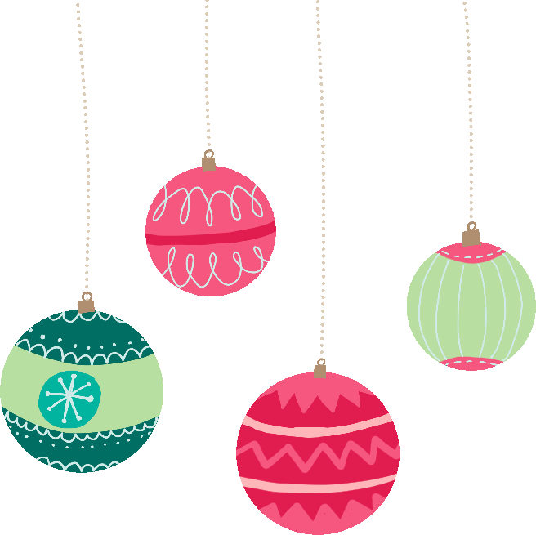



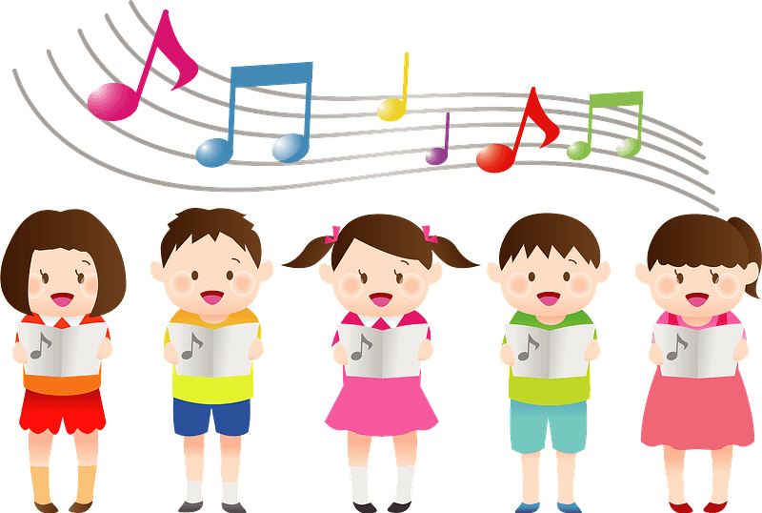


KÍNH CHÚC QUÝ THẦY CÔ
NHIỀU SỨC KHỎE, CHÚC CÁC EM HỌC TỐT!

